Slide 1
История России
Лекция 19
Внешняя политика России
в XIX веке

Slide 2
Внешняя политика Александра I
«Реактивная» внешняя политика. Логика:
Внешние условия:
«Революционная война», а затем экспансия наполеоновской Франции несет угрозу всем станам Европы.
Россия — европейская держава.
Реакция:
Россия должна остановить Наполеона
Она должна это сделать в союзе с другими европейскими державами.
Реактивность в биологии — свойство организма отвечать
на изменение внешних условий собственными изменениями

Slide 3
Проявления реактивной политики
1805 г. - III коалиция: Англия, Россия, Австрия, Швеция, Неаполь. 2.12.1805 — битва под Аустерлицем. Поражение.
1806-1807 -IV коалиция: Россия, Англия (Великобритания), Пруссия. 14.06. 1807 — битва под Фридландом. Поражение.
Поражения в битвах заставляют изменить внешнюю политику

Slide 4
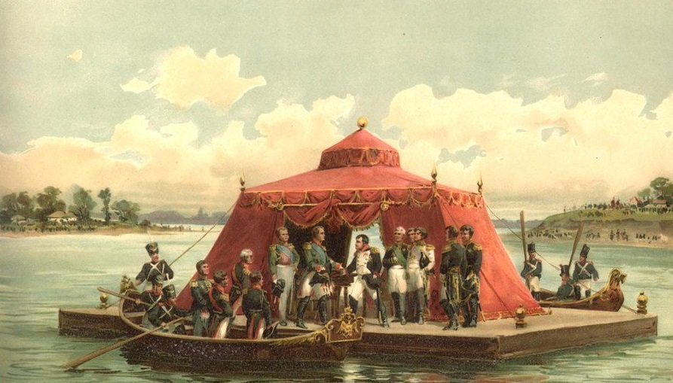
Новый виток реактивности
Тильзитский мир (июнь 1807):
Россия признает завоевания Наполеона и созданные им государственные образования.
Россия присоединяется к «континентальной блокаде» Великобритании.
Создано Герцогство Варшавское.
Взяты обязательства взаимной помощи в войнах (или же благожелательного нейтралитета).
Война с Турцией 1806 — 1812 и Бухарестский мирный договор. Перенесение границы на реку Прут.
Война с Персией 1804 — 18013. Присоединение к России Имеретии, Гурии, Менгрелии и Абхазии.
Война со Швецией 1808 — 1809 гг. Присоединение Финляндии.

Slide 5
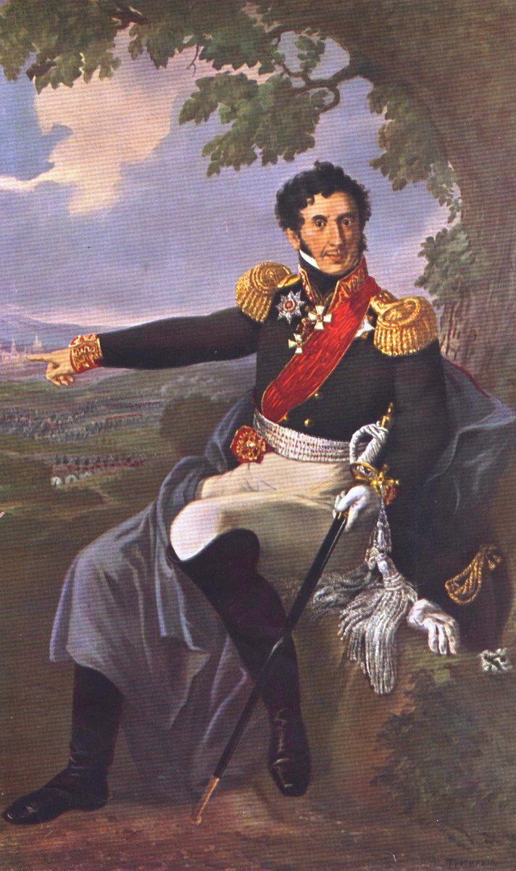
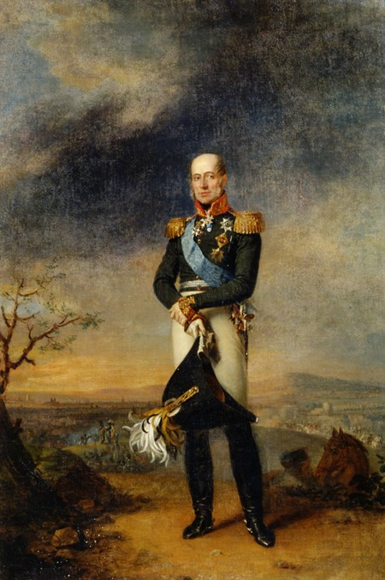
1812 г. Два принципа ведения войны:
«Суворовский»: за счет быстрых маневров навязывать свою инициативу противнику, разбивать его войска по частям.
Лидер: командующий II армией, кн. П.И. Багратион
«Скифский»: отступая в глубь станы, уравнять силы, после чего возможно дать генеральное сражение.
Инициатор: командующий I армией М.Б. Барклай де Толли
Проблема: Наполеон перенял ряд элементов суворовской тактики, добавив свои. То, что работало против турок, не действует против «Великой армии»
Проблема: эта тактика вступает
в противоречие с настроением
армии и «общества»

Slide 6
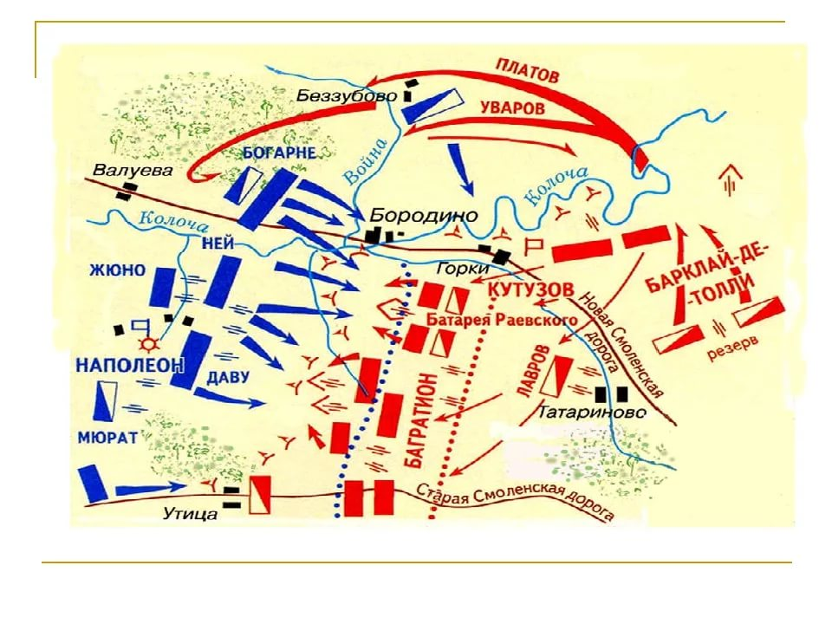
Бородинское сражение — новый вариант традиционной тактики русских войск.

Slide 7
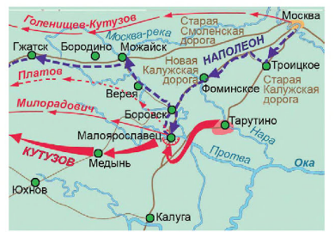
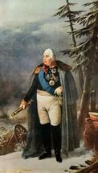
М.И. Кутузов. Новый вариант тактики российской армии: победа без генерального сражения (а лучше совсем без сражений)

Slide 8
Замена принципа реактивности принципом легитимизма
Россия во главе новой антинаполеоновской коалиции (1813-1814), с участием Великобритании, Австрии, Пруссии и Швеции. Цель: восстановить в Европе дореволюционный порядок.
Венский конгресс и «Венская система»: возвращение «законных монархов на утраченные ими троны». «Священный союз» (российского, австрийского и прусского монархов) как залог мира и безопасности в Европе.
Конгрессы «Священного союза» в 1820-х гг. решают вопросы борьбы с революционными силами в странах Европы.

Slide 9
Николай I
Принцип легитимизма: Россия не допустит революционных преобразований, в какой бы части Европы они ни начинались .
Принцип доминирования: Россия не отвечает на изменения внешних условий, она действует исходя из собственных интересов, признавая чужие интересы только там и тогда, где и когда ей это выгодно.
Под «российскими интересами» понимается,
в первую очередь, возможность
дальнейшего расширения территории

Slide 10
Реализация базовых принципов
Направление — Юг. Противник — Персия.
Время 1826 -1828.
События: нападение Персии на российские владения в Закавказье. Русско-персидская война, захват русскими войсками закавказских владений Персии.
Итог: Туркманчайский мирный договор и создание Восточной Армении в составе России.

Slide 11
Реализация базовых принципов
Направление — Запад. Противник — революционное движение.
События:
1830 — подготовка экспедиционного корпуса для подавления восстания в Бельгии (не отправлен из-за восстания в Польше).
1848 г. подавление революционных выступлений в Молдавии и Валахии (совместно с Турцией)
1849 г. - подавление восстаний в Венгрии и Трансильвании.
Итог: Российская империя получает неофициальный статус: «Жандарм Европы».

Slide 12
Направление — юго-запад
(Восточный вопрос)
1827 г. - военный союз России, Великобритании и Франции, направленный на прекращение геноцида в Греции. Уничтожение турецкого флота в Наваринской бухте.
1827-1828 г. — война с Турцией на балканском и кавказском театре военных действий. Адрианопольский мирный договор, переход к России черноморского побережья Кавказа.
1833 г. - Восстание султана Египта Магомеда Али. Российская военная помощь и Ункяр-Искелесийский мирный договор, по которому Турция обязалась не допускать в Черное море военные суда без разрешения России.

Slide 13
Восточная (Крымская) война
Цель — решить восточный вопрос.
Предлог — спор о том, кто должен управлять храмами в Иерусалиме (Турция передала управление католикам).
Требования России — право защиты православных на всем пространстве Османской империи.
Первое сражение — разгром турецкой эскадры черноморским флотом (П.С. Нахимов) 18.11.1853.
Перемена характера войны — март 1854 — вступление в войну Англии и Франции.

Slide 14
Дипломатическое поражение Николая I
Страна | Представления Николая I | Реальность
Великобритания | Заинтересована в расчленении Османской империи и получении части ее территорий (Египет и острова) | Для британской политики XIX в. один из главных приоритетов – не пустить Россию в Средиземное море. А провести раздел Турции можно и без России.
Франция | Ослаблена революцией 1848 г. и госпереворотом 1851 г. Легитимность Наполеона III под сомнением, ему не до внешней политики. | Победа над Россией поможет Наполеону III добиться высшего уровня легитимности.
Австрия | Должна быть благодарна Николаю I за спасение монархии в 1849 г. | Благодарность в политике – это что?
Пруссия | Николай I женат на прусской принцессе. Пруссия зависит от России в противостоянии с Францией и Австрией. | Если России будет помогать так, как Турции в 1833 г. и Австрии в 1849, то лучше не надо. Действия России в Польше подрывают легитимность владения Пруссией частью польских земель
Другие государства Европы | Их можно не брать в расчёт. | Король Сардинии Виктор Эммануил II стремится стать королем объединенной Италии. Ему нужен политический вес. Победа над Россией даст ему необходимый статус.

Slide 15
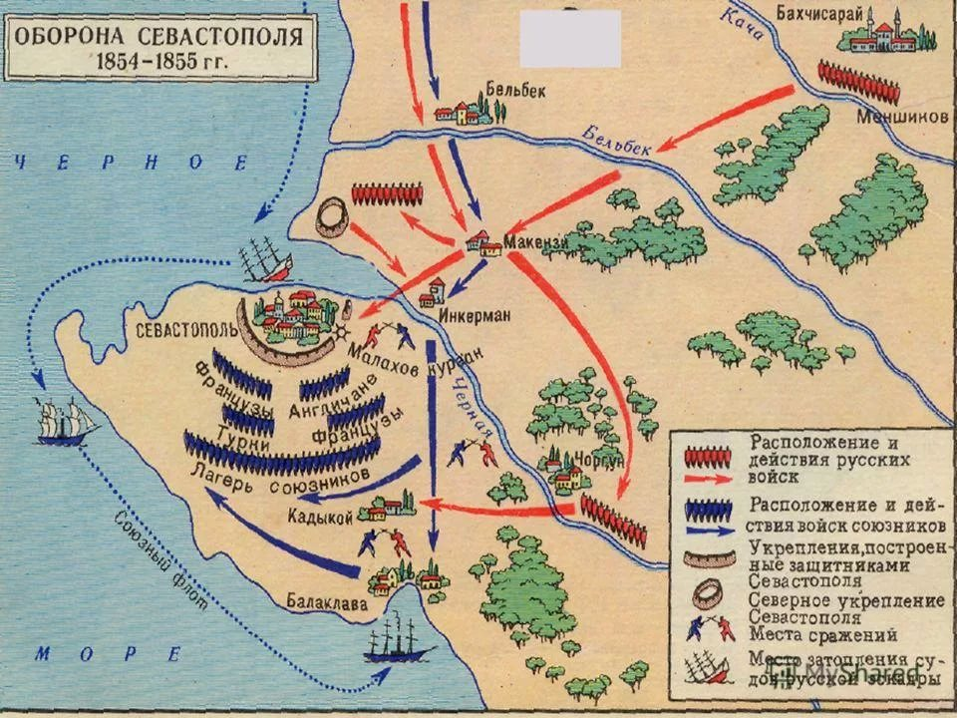
Центральное событие войны

Slide 16
Итоги войны
(Парижский договор 13.05.1855)
Обмен захваченными в войне территориями (Севастополь — Карс).
Запрет России и Турции держать военный флот и арсеналы в Черном море.
Свобода для торгового судоходства в проливах, Черном море и на Дунае.
Перенос российской границы от Дуная.
Россия лишилась права «покровительства» народам Молдавии и Валахии.

Slide 17
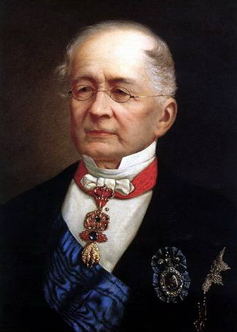
Внешняя политика Александра II
Доктрина: изоляционизм, в сочетании с «блоковой политикой».
Руководитель внешней политики: А.М. Горчаков.
Девиз: «Россию упрекают в том, что она изолируется и молчит перед лицом таких фактов, которые не гармонируют ни с правом, ни со справедливостью. Говорят, что Россия сердится. Россия не сердится, Россия сосредотачивается» (депеша послам 1856 г.)
Периоды:
1856 — 1859 — строгий изоляционизм.
1859 — 1870 — умеренный изоляционизм
1870 — 1881 — политика «блокирования с сильным».
Князь
А. М. Горчаков
Изоляционизм — направление во внешней политике стран,
заключающееся в ориентации в основном
на собственные силы и ограничении внешних связей.
Словарь по географии. 2015.

Slide 18
Стратегия возвращения в «большую политику» 1850-е гг.
Главное международное событие: «итальянский кризис» (вытеснение Австрии из Италии союзом Франции и Сардинии).
Действия России: дружественный нейтралитет по отношению к Франции и Сардинии.
Итог: раскол коалиции «Крымской войны», резкое ослабление Австрии.

Slide 19
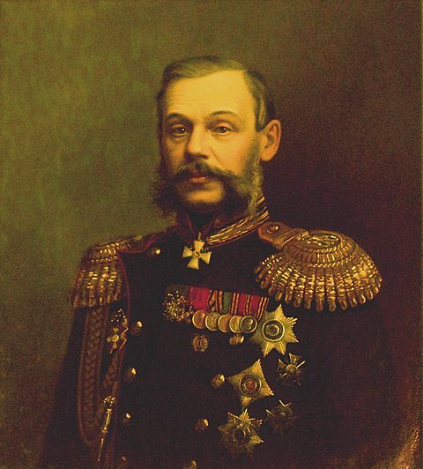
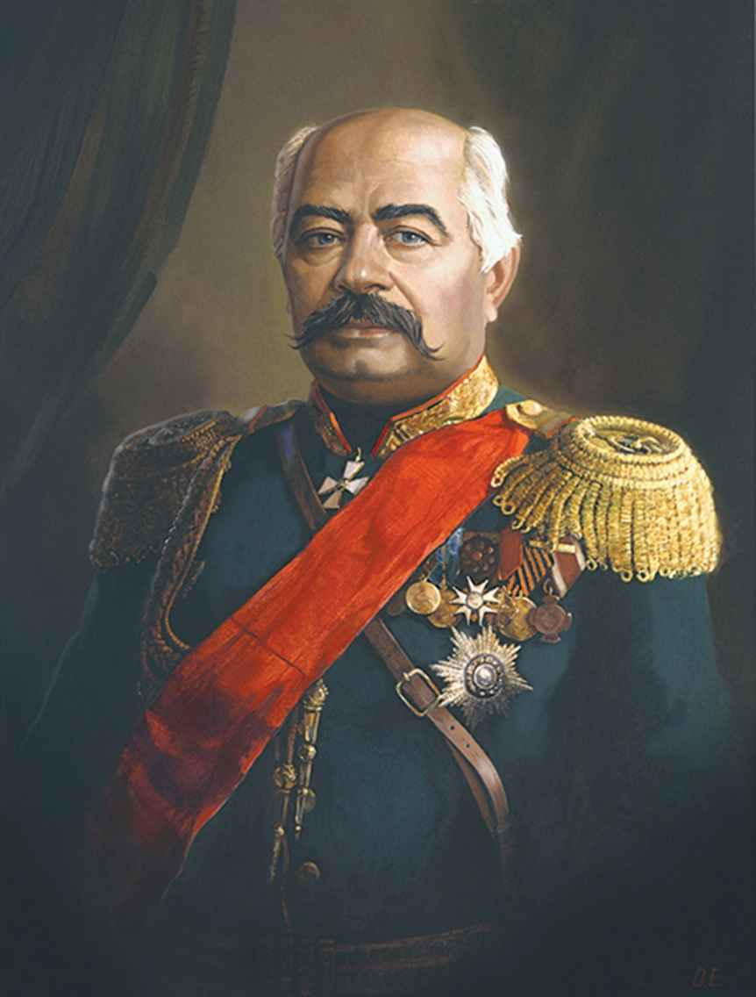
Военная реформа 1860-х — 1870-х гг.
Замена рекрутского набора всеобщей воинской повинностью.
Создание Главного штаба, военных округов и постепенная замена «николаевского» генералитета новым поколением.
Создание юнкерских училищ — приход в армию нового поколения офицеров
Новые военные уставы и современная система подготовки солдат.
Отмена телесных наказаний.
Начало перевооружения армии.
Военный министр
Д.А. Милютин
Генерал
М.И. Драгомиров

Slide 20
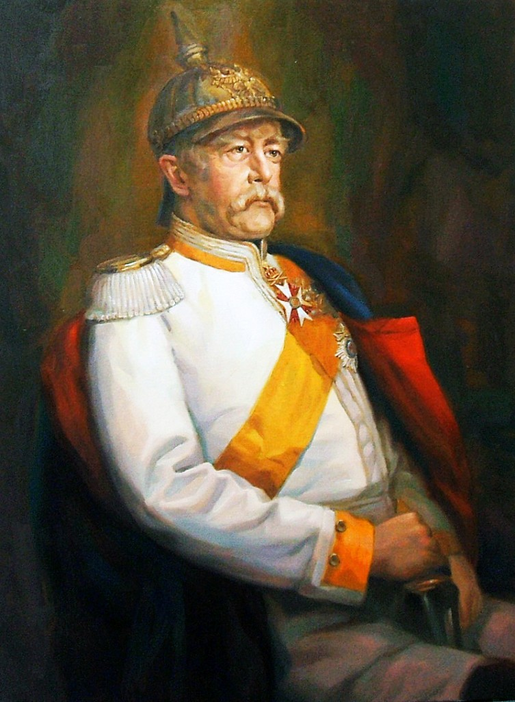
Стратегия возвращения в «большую политику» I половина1860-х гг.
Главные европейские события: процесс создания единых государств Италии и Германии.
Россия постепенно отходит от поддержки Франции (ставшей чересчур сильной) в пользу союза с Пруссией.
Итог: все внимание дипломатии европейских стран переключилось на Пруссию и ее стремление починить себе германские государства.
Отто фон Бисмарк
Посол Пруссии
В России
Затем премьер-
Министр Пруссии

Slide 21
Стратегия возвращения в «большую» политику. II половина 1860-х гг.
Главные европейские события: создание Германской империи в войнах Пруссии с Австрией (1866) и Францией (1870-1871).
Позиция России: дипломатическая поддержка Пруссии — Германии.
Итоги (для России): Австрия в кризисе, Франция разрушена, Великобритания осталась без возможности заключить союз против России.
В 1870 г. Россия отказывается от Парижского мирного договора
В 1871 г. Лондонская конвенция подтверждает право России на
Военный флот на Черном море.

Slide 22
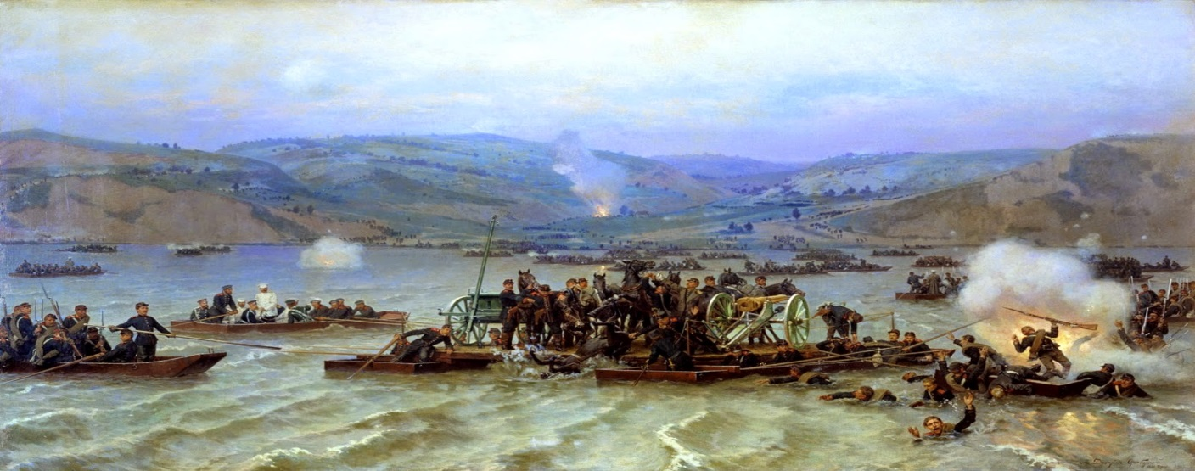
Стратегия возвращения в большую политику. 1870-е гг.
Главное событие: русско-турецкая война 1877 — 1878 гг.
Повод: восстания в Боснии, Герцеговине, Болгарии, объявление Сербией и Черногорией войны Турции (1875-1876).
Главная цель России — вернуться к решению «Восточного вопроса».
Противники (помимо Турции): Великобритания и Австрия.

Slide 23
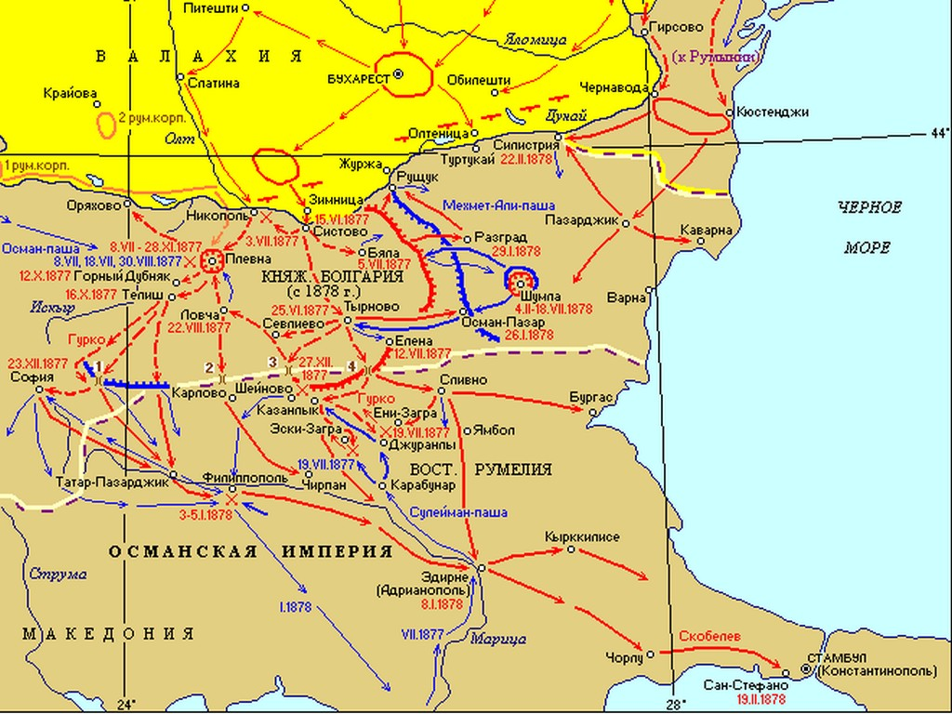

Slide 24
Результаты войны
Сан-Стефанский мирный договор 19.02.1878
Румыния, Сербия, Черногория становятся независимыми.
Болгария — автономия в составе Турции.
Закавказские города: Ардаган, Карс, Батум, Баязет
Устанавливался российский контроль над устьем Дуная
Берлинский трактат (1.07.1878)
Независимость Румынии, Сербии, Черногории подтверждена.
Болгария разделена на три автономные провинции с разным статусом.
Сербия получала часть территории, на которую претендовала Болгария.
Россия не получила Баязет, но ей была передана Южная Бессарабия
Босния и Герцеговина передавались Австро-Венгрии
Вводился международный режим свободного мореходства по Дунаю и на Черном море.

Slide 25
Экспансия в Средней Азии: предыстория
1838 – 1842 – попытка Великобритании захватить Афганистан (Первая Англо-Афганская война). Главная цель – «закрыть» Индию от вторжения из России. Неудача.
1840-е 1850-е гг. – соперничество России и Великобритании определят характер событий на Ближнем Востоке.
1856 – 1857 гг. Англо-Персидская война за город Герат и контроль над Афганистаном. Итог: Персия вернула Герат Афганистану, но английские войска ушли в Индию
1878 – 1880 гг. – вторая Англо-Афганская война. Результат: Афганистан становится протекторатом Великобритании.

Slide 26
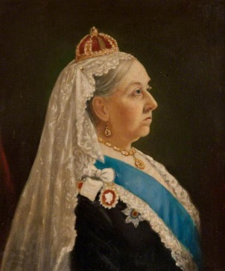
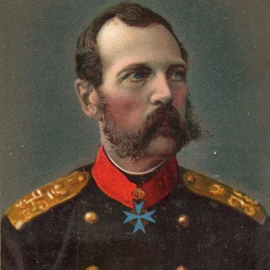
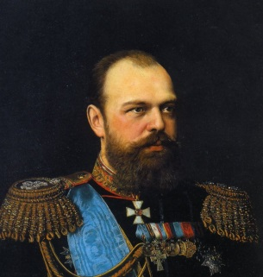
Экспансия в Средней Азии: логика
Великобритания: если не «закрыть» Афганистан с севера, российская армия может осуществить вторжение в Индию
Россия: если не подчинить государства Средней Азии, туда вскоре придут войска Великобритании

Slide 27
